Slide 1


장애인
문화체육시설
App
TEAM
We are one
최창서 유동완 김유완

Slide 2
Contents
01 . 장애인 문화 체육의 필요성
02 . 장애인 문화 체육의 현주소
03 . 장애인 문화 체육 App 소개
04 . 장애인 문화 체육 App의 향후 발전 방향

Slide 3
Contents
01. 장애인 문화 체육의 필요성

Slide 4
01. 장애인 문화 체육의 필요성
체육의 긍정적 효과
장애인을 대상으로 실시한
문화체육관광부의
장애인생활체육실태조사에서
많은 장애인들이 체육을 통해
긍정적인 효과를 얻고 있다.
스트레스 해소
체력증진
재활치료
장애인생활체육실태조사 : 응답자특성별 운동의 효과 2007~2016 (문화체육관광부)

Slide 5

01. 장애인 문화 체육의 필요성
체육의 긍정적 효과
“비장애인들은 집 밖을 나서거나
그냥 움직이는 것 자체로도 자연스럽게 운동이 되지만,
장애인들은 움직임이 자유롭지 못해
운동 환경이 조성되지 않으면
한 번도 운동하지 못하는 경우도 있습니다.”
“숟가락을 직접 써보는 게 꿈이라던
뇌병변 중증장애를 가진 선수가 있었다.
그는 열심히 운동해 결국 패럴림픽 메달을 땄는데
이런 모습이 장애인 체육에서 볼 수 있는
기적적인 모습이라고 생각한다”
부산장애인체육회
이차근 사무처장
장애인도 이용할 수 있도록 체육시설 지어야 (국제신문) 배지열 2017.08.03

Slide 6

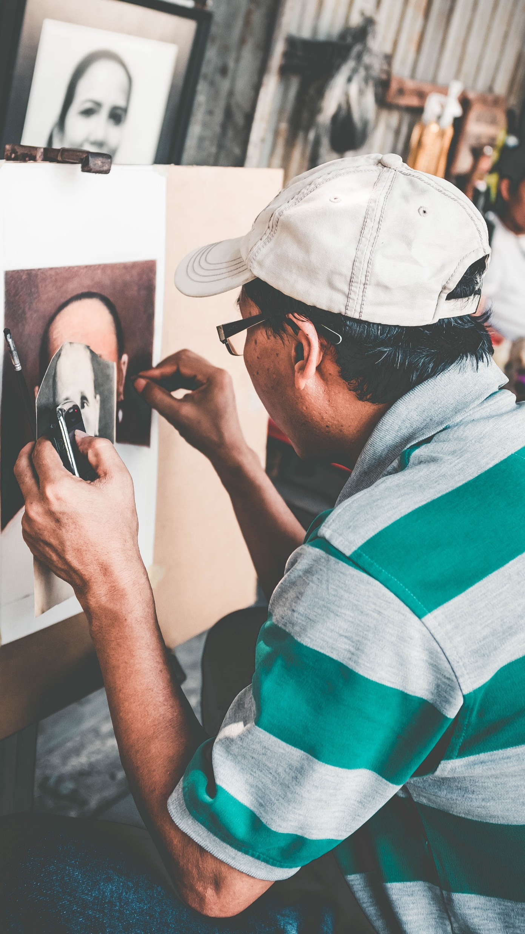
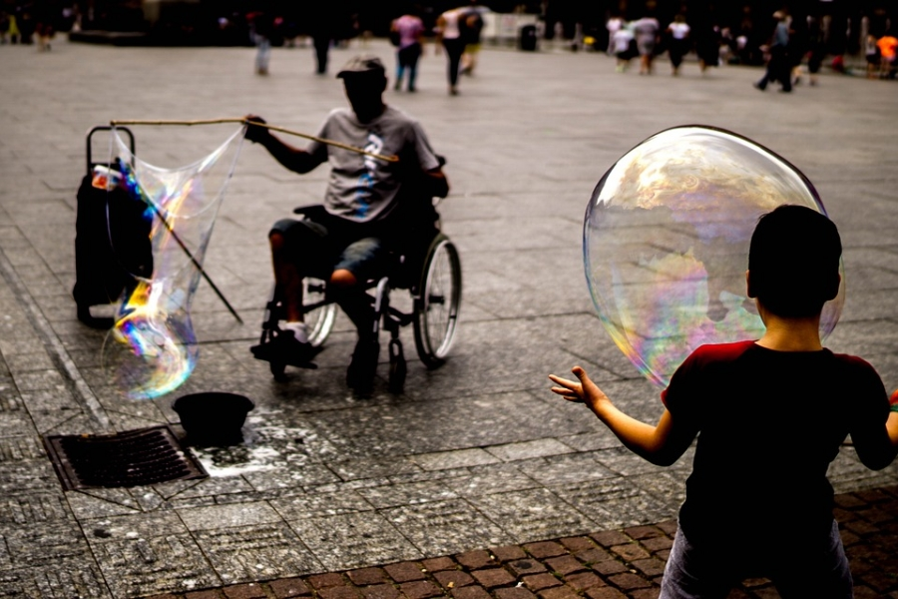
01. 장애인 문화 체육의 필요성
문화의 긍정적 효과
사회적
소외감 해소
삶의 질 증진
취업과의 연계

Slide 7
Contents
02. 장애인 문화 체육의 현주소

Slide 8

02. 장애인 문화 체육의 현주소
2017년 장애인 공공체육시설 접근성 조사
56
문화체육관광부에서 실시한
장애인 공공체육시설 접근성 조사에서
공공체육시설 중
장애인을 위한
안내도, 점자판, 안내블럭, 손잡이 등
다양한 편의 시설을
제대로 갖춘 곳은 952 곳 중 205 곳 밖에 없었다.
205
691

Slide 9
02. 장애인 문화 체육의 현주소
장애인들의 문화,여가생활은
장애인의 96.6%가 TV 시청이며,
여행 스포츠 문화예술 관람 등의 활동은 9% 미만
이라는 통계를 보더라도
편의시설이 갖추어진 장애인 수련시설의 필요성은
다시금 절실하게 공감되는 부분이다.
나현 광주시의원
이제는 ‘장애인 전용 수련시설’이 필요하다(광남일보) 2018.11.13

Slide 10




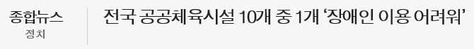
02. 장애인 문화 체육의 현주소

Slide 11
Contents
03. 장애인 문화 체육 App 소개

Slide 12



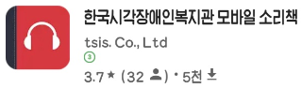


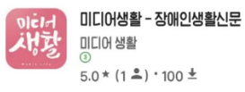
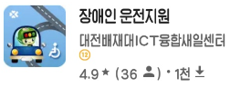
03. 장애인 문화 체육 App 소개
Google Play 앱스토어에
장애인이 이용할 수 있는
문화 체육시설,
프로그램에 관한
정보제공을 하는
App이 없음

Slide 13


03. 장애인 문화 체육 App 소개
장애인을 위한
문화체육 시설, 프로그램 정보를
찾기 위해선
인터넷 검색을 통해
직접 찾아내는 방법 외에는
정보 접근의 수단이 부재

Slide 14

03. 장애인 문화 체육 App 소개
“신체적으로 불편한
우리 이웃의
문화 체육 생활을 위해
도움이 될 수 있는
소프트웨어를 만들어보자!”
TEAM
We are one의 생각

Slide 15
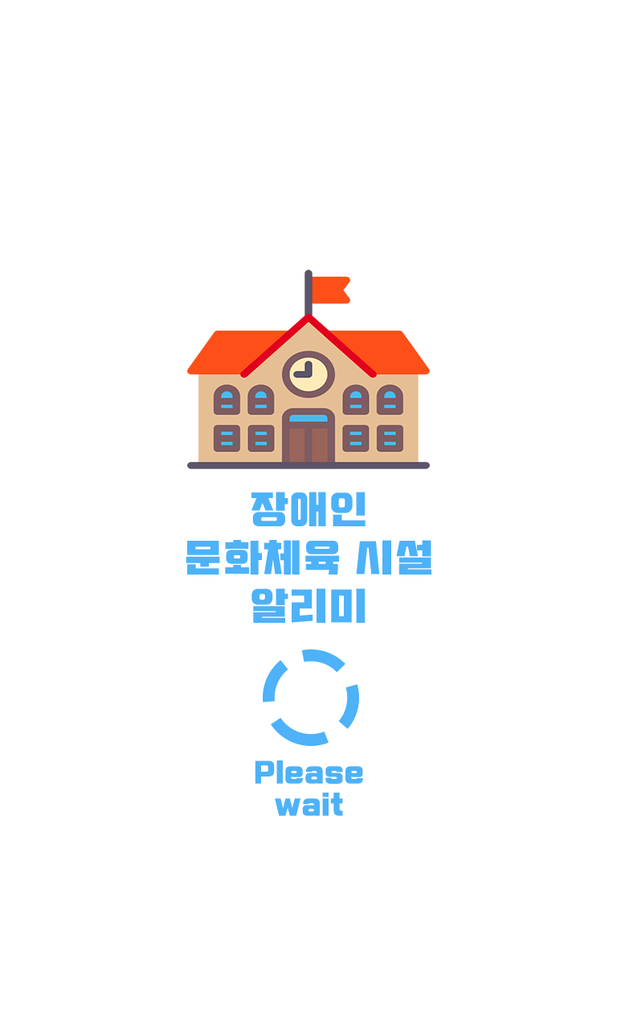
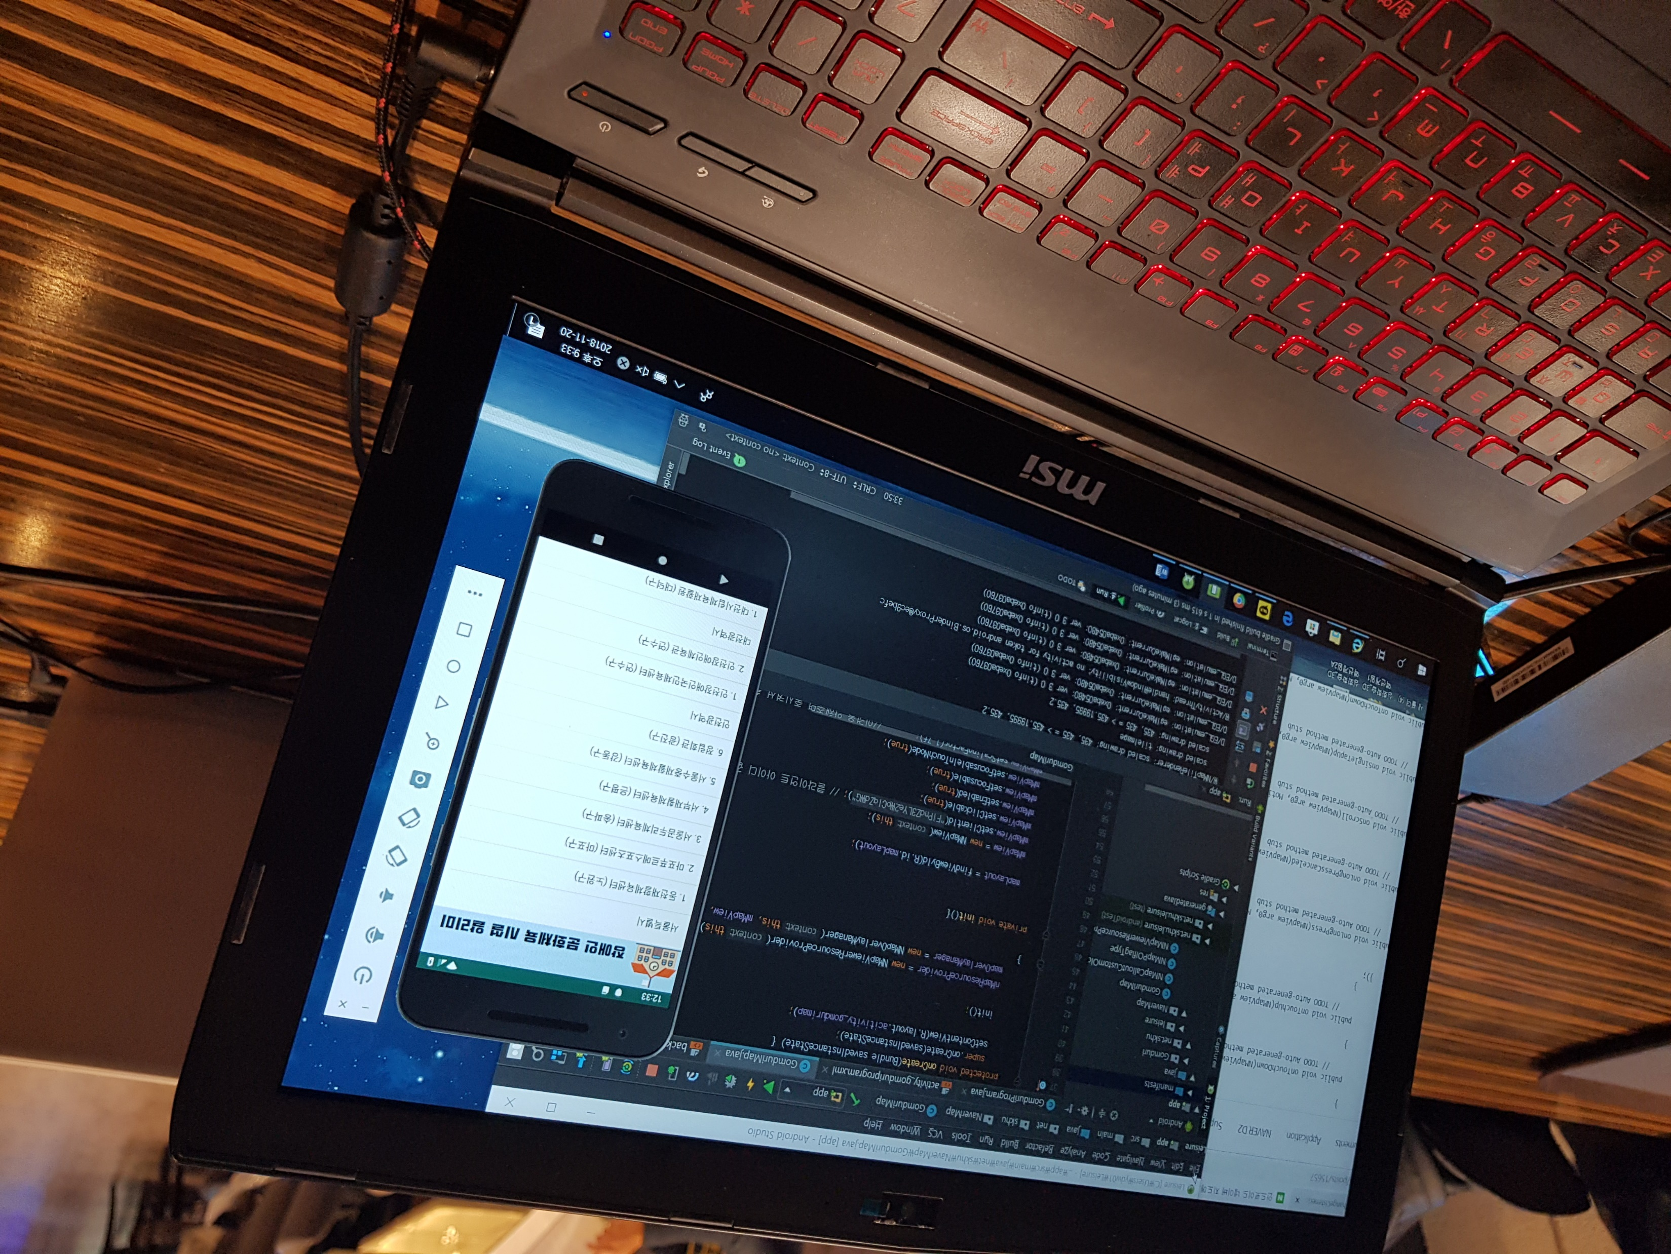
03. 장애인 문화 체육 App 소개
장애인
문화체육시설 알리미
개발 시작

Slide 16
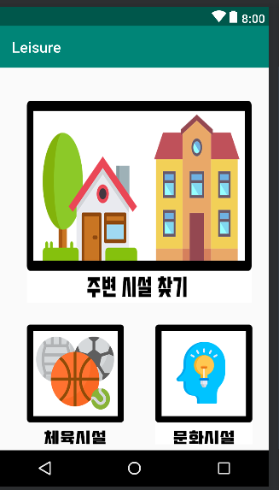
03. 장애인 문화 체육 App 소개
GPS를 통해
바로 알 수 있는
가장 가까운 우리 집 주변시설

Slide 17
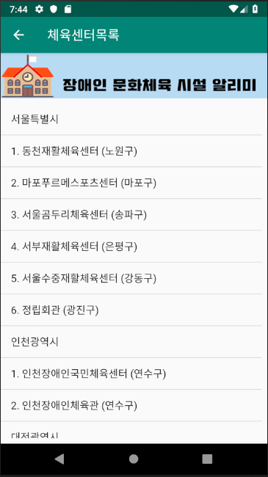
03. 장애인 문화 체육 App 소개
전국 공공기관에서 운영하는
장애인 체육시설,
문화시설 및 프로그램 알리미

Slide 18
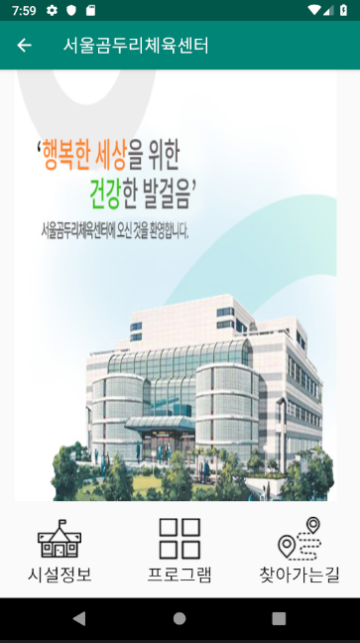
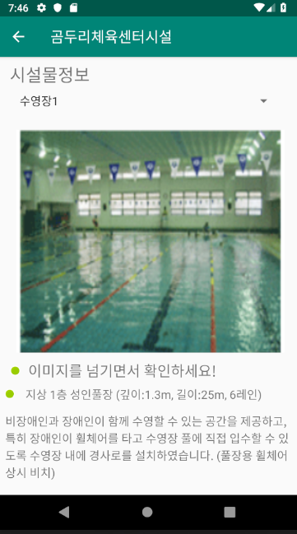
03. 장애인 문화 체육 App 소개
기본적인 시설 정보
프로그램 상세 정보
위치 정보까지 제공

Slide 19
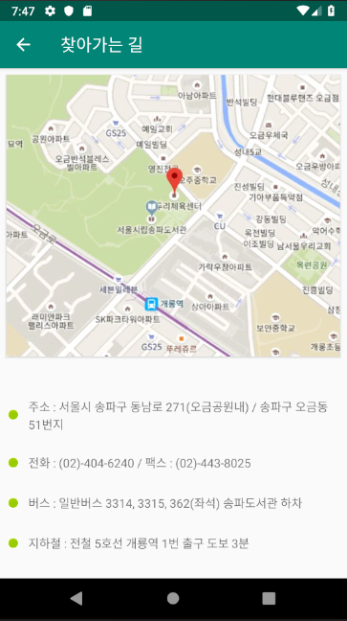
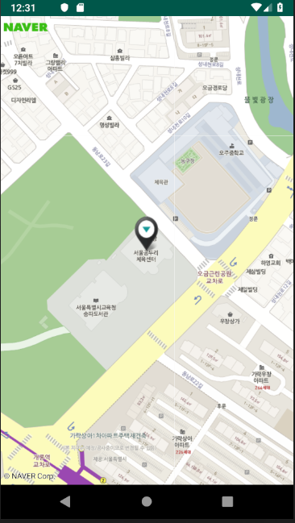
03. 장애인 문화 체육 App 소개
NAVER 지도
연계를 통한
시설 위치 서비스

Slide 20
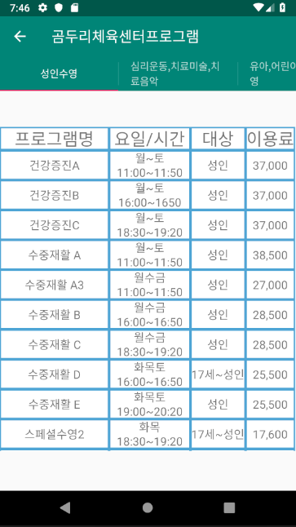
03. 장애인 문화 체육 App 소개
프로그램, 요일/시간
이용료까지
시설 이용에 필요한
정보를 모두 제공해 줄 수 있는
App

Slide 21
Contents
04. 장애인 문화체육 App의
향후 발전 방향

Slide 22




04. App의 향후 발전 방향
정부 각 부처에서 운영하는
장애인 문화체육 공공시설의
데이터만 제공하였으나,
사전 조사 후
장애인이 이용하기에 무리가 없는
지자체 및 민간시설의
데이터 업데이트

Slide 23


04. App의 향후 발전 방향
검색기능의 추가로
이용자가 원하는
프로그램을 검색만 하면,
관련된 문화 체육 시설을
한번에 찾아 볼 수 있는
시스템 업데이트

Slide 24
Contents
05. 결론

Slide 25
05. 결론
1. 장애인을 위한 시설 부재
2. 장애인의 여가활동 부재
3. 장애인을 위한 문화체육 시설과
프로그램의 낮은 정보 접근성
이러한 문제점들을
근본적으로 해결할 수는 없지만,
조금이라도 우리 이웃에게
좋은 정보를 제공하기 위해서
만든 We are one의 소프트웨어

